Slide 1

Curso ARM Cortex M3

Slide 2
Temario Día 1
Microcontroladores
Advanced RISC Machines
  Cortex M Series
  Arquitectura Cortex M3
  Periféricos, IP Cores y partner hardware
Herramientas de desarrollo
  Compiladores, IDEs y Programadores
  Programación y DEBUG.
  Programa tipo 1: Blink Led.
  Programa tipo 2: Comunicación serial+SPI

Slide 3
Microcontroladores
; Código
MOV R0, #3
LDR R1, [R0]
JMP R1
Periférico 1
Periférico 1
Unidad
De
Control
ALU
Periférico 1
Periférico 1
Datos
Periférico 1

Slide 4
Microcontroladores
Performance
32bits
AP
...Y en una galaxia muy muy lejana...
32bits uC
New Era
32bits uC
Classic
32bits DSP
16bits DSP
16bits
; Código
MOV R0, #3
LDR R1, [R0]
JMP R1
Periférico 1
8Bits
RISC
Periférico 1
Unidad
De
Control
ALU
Periférico 1
8Bits
Clasicos
Periférico 1
Datos
4Bits
Periférico 1
Costo

Slide 5
Microcontroladores
Atmel: MCS51, AVR8, AVR32, ARM7/9, Cortex M3
Microchip: PIC, dsPIC, MIPS m4k (PIC32)
Freescale: Coldfire, HCS08, HC11/12, PPC, Cortex M3/4
Hitachi: SuperH, SH8, ARM9
NXP: MCS51, ARM7/9, Cortex M3
ST: STR7/8, ARM7/9, Cortex M3
Texas: TMS320, ARM9, Cortex M3, Cortex A8/9
...y un largo etc...
; Código
MOV R0, #3
LDR R1, [R0]
JMP R1
Periférico 1
Periférico 1
Unidad
De
Control
ALU
Periférico 1
Periférico 1
Datos
Periférico 1

Slide 6
Microcontroladores
Atmel: MCS51, AVR8, AVR32, ARM7/9, Cortex M3
Microchip: PIC, dsPIC, MIPS m4k (PIC32)
Freescale: Coldfire, HCS08, HC11/12, PPC, Cortex M3/4
Hitachi: SuperH, SH8, ARM9
NXP: MCS51, ARM7/9, Cortex M3
ST: STR7/8, ARM7/9, Cortex M3
Texas: TMS320, ARM9, Cortex M3, Cortex A8/9
...y un largo etc...
; Código
MOV R0, #3
LDR R1, [R0]
JMP R1
Periférico 1
Periférico 1
Unidad
De
Control
ALU
Periférico 1
Periférico 1
Datos
Periférico 1

Slide 7
Advanced RISC Machines
Primer diseño data de los 80's (ARMv1), actualmente existe la linea ARMv 6/7
Basado en el 6502 (Commodore, MSX, Apple II, etc.)
RISC
Sin microcodigo (todo en logica convinacional)
Target en procesadores embebidos
  Application processor (Smart phones, HDTV)
  Device processor (camaras, jugetes, etc.)
No fabrica nada, licencia el nucleo a otros

Slide 8
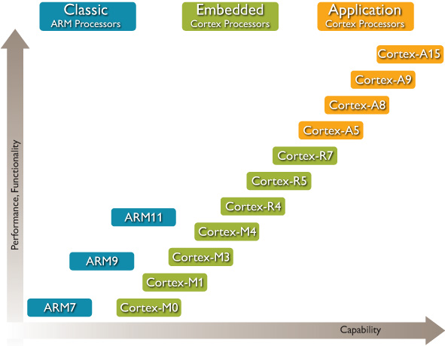
Advanced RISC Machines

Slide 9
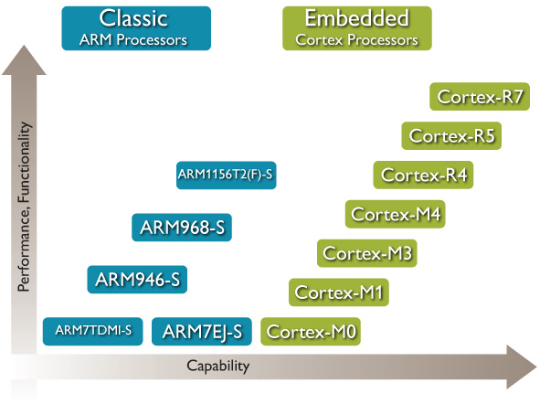
Cortex M Series

Slide 10
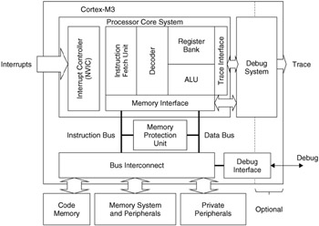
Cortex M Series

Slide 11

Cortex M Series
Pipeline 3 etapas

Slide 12
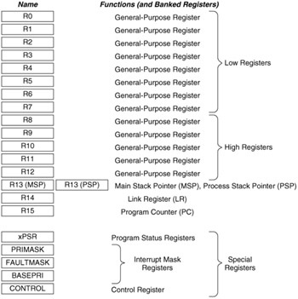
Cortex M Series

Slide 13
Cortex M Series
Ocho registros de proposito general accesibles por todas las instrucciones
Registros de proposito general

Slide 14
Cortex M Series
Registros de proposito general
Cinco registros de proposito general accesibles por instrucciones extendidas

Slide 15
Cortex M Series
Stack pointer principal
Stack pointer secundario

Slide 16
Cortex M Series

